Slide 1
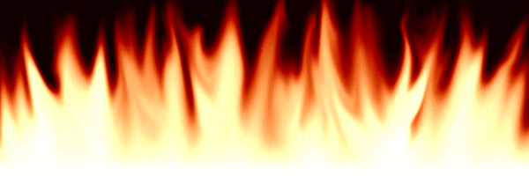

Slide 2
Автор: беляева Елена Анатольевна
Место работы:
МБОУ «Борисовская средняя
общеобразовательная школа № 1 им. А.М. Рудого»
Должность: учитель начальных классов

Slide 3
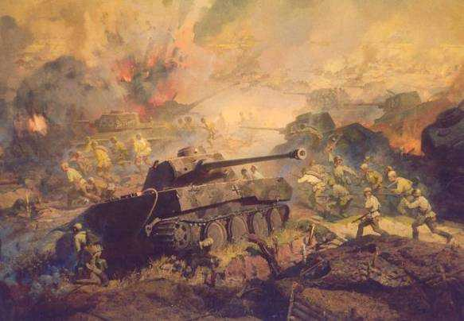
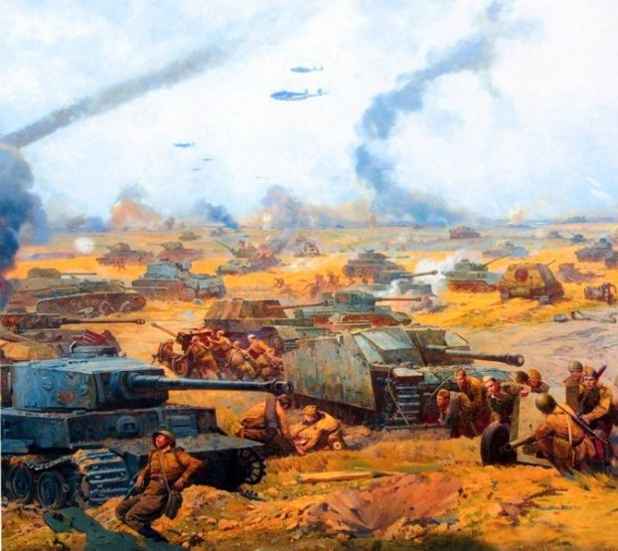
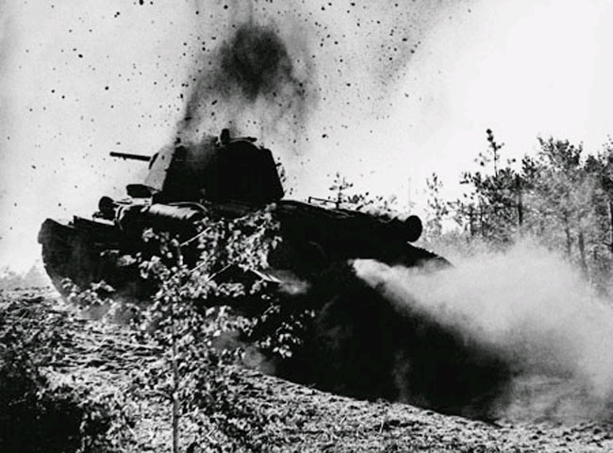
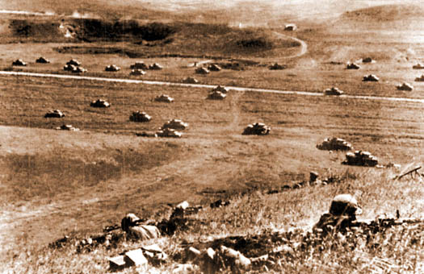
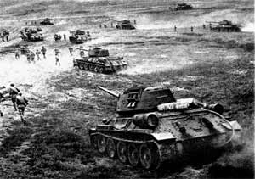
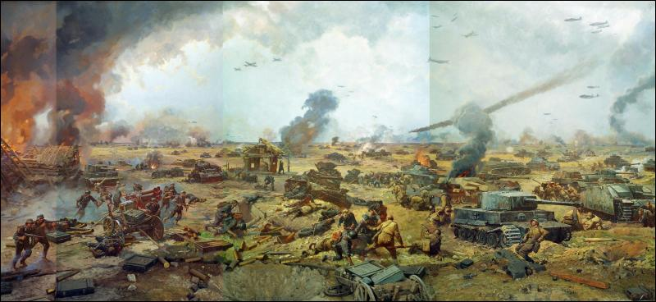
Курская битва.
ВЕЛИКОЕ
ТАНКОВОЕ
СРАЖЕНИЕ

Slide 4
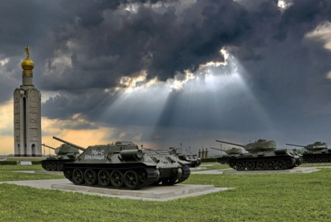
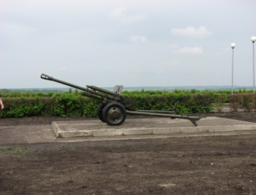
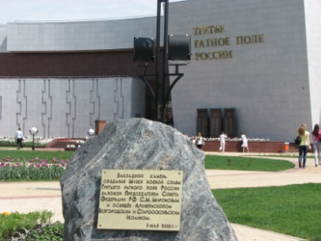
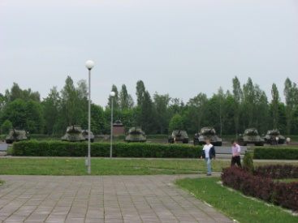
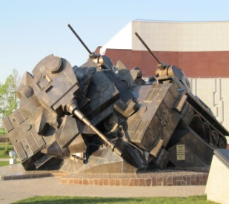
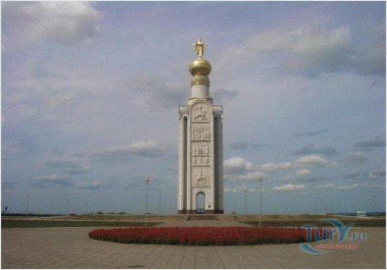
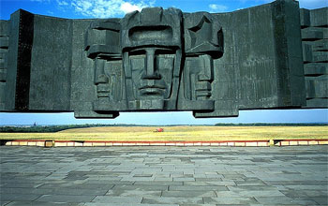
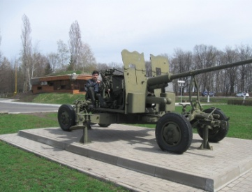
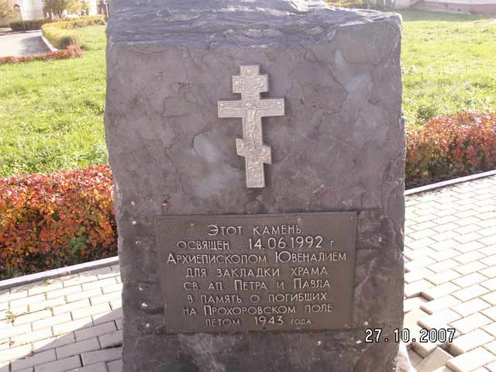
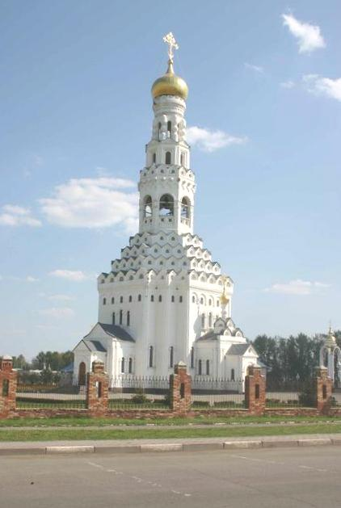
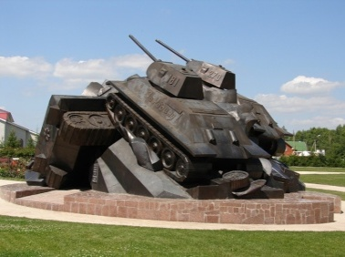
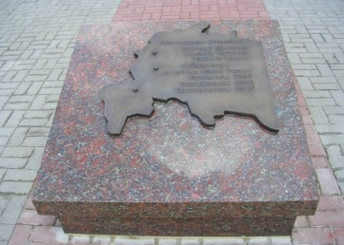
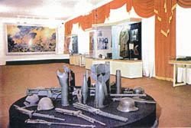
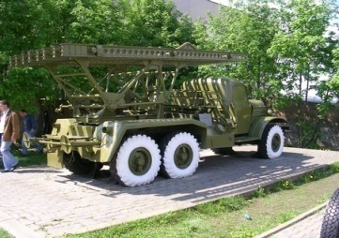
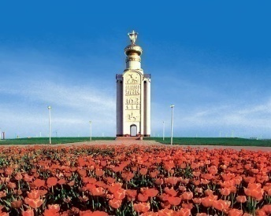
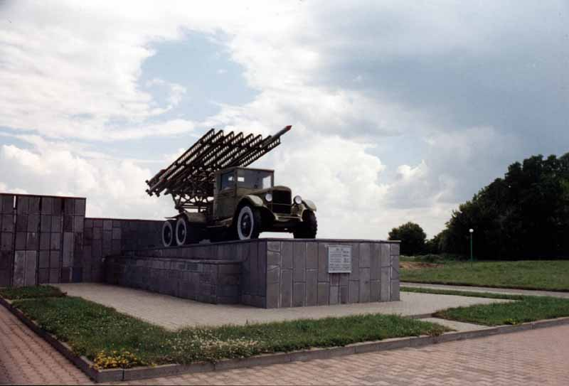
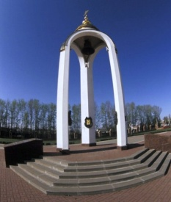
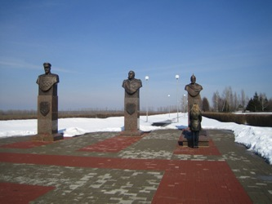
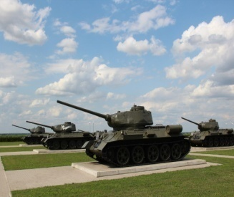
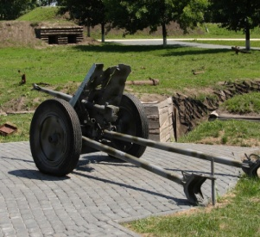
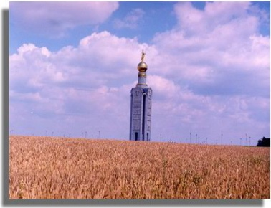
Разведка
С начала 1943 года в перехватах секретных сообщениях Верховного командования гитлеровской армии и секретных директивах Гитлера все чаще упоминалась операция «Цитадель». 12 апреля 1943 года на стол Сталина лёг переведённый с немецкого точный текст директивы № 6 "О плане операции «Цитадель» немецкого верховного командования, завизированный всеми службами вермахта, но еще не подписанный Гитлером, который подпишет его только через три дня

Slide 5
Введение
Курская битва по своим масштабам, задействованным силам и средствам, напряжённости, результатам и военно-политическим последствиям является одним из ключевых сражений Второй мировой войны и Великой Отечественной Войны. Она продолжалась 50 дней и ночей, с 5 июля по 23 августа 1943 г. По своему ожесточению и упорству борьбы эта битва не имеет себе равных. Самое крупное танковое сражение в истории; в нём участвовали около двух миллионов человек, шесть тысяч танков, четыре тысячи самолётов.

Slide 6
Силы сторон
СССР | Германия
Командующие
Константин Рокоссовский, Георгий Жуков, Николай Ватутин | Эрих фон Манштейн, Гюнтер Ханс фон Клюге, Вальтер Модель
Силы сторон
К началу операции 1,3 млн человек + в резерве 0,6 млн | По советским данным — ок. 900 тыс. человек, По нем. данным — 780 тыс. чел.
3444 танков + 1,5 тыс. в резерве | 2758 танков и САУ (из них 218 в ремонте)
19 100 орудий и миномётов + 7,4 тыс. в резерве | ок. 10 тыс. орудий
2172 самолётов + 0,5 тыс. в резерве | ок. 2050 самолётов

Slide 7
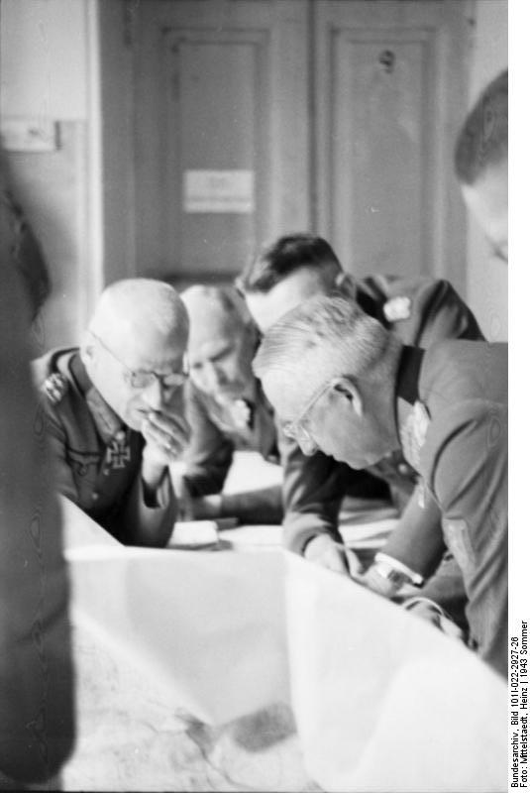
НАЧАЛО…
Германское командование приняло решение провести стратегическую операцию на курском выступе. Планировалось нанести сходящиеся удары из районов городов Орел(с севера) и Белгород (с юга). Ударные группы должны были соединиться в районе Курска, окружив войска Центрального и Воронежского фронтов Красной армии. Операция получила условное название «Цитадель».

Slide 8
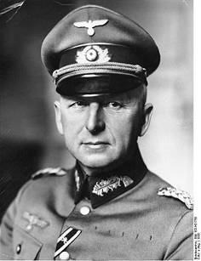
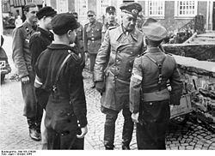
Руководство войсками Германии
генерал-фельдмаршал Гюнтер Ханс фон Клюге (группа армий «Центр»)
генерал-фельдмаршал Фриц Эрих фон Манштейн (группа армий «Юг»)

Slide 9
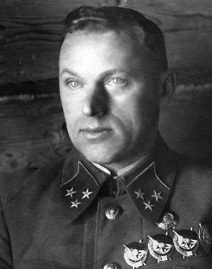
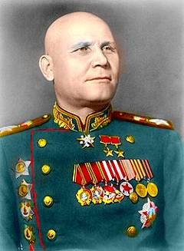
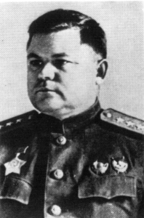
Руководство войсками СССР
Войска Центрального фронта, командующий — генерал армии Константин Рокоссовский
генерал армии Николай Ватутин
командующий генерал-полковник Иван Конев

Slide 10
Для проведения операции немцы сосредоточили группировку, насчитывавшую до 50 дивизий (из них 18 танковых и моторизированных), 2 танковые бригады, 3 отдельных танковых батальона и 8 дивизионов штурмовых орудий, общей численностью, согласно советским источникам, около 900 тысяч человек.

Slide 11
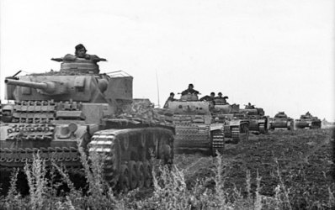
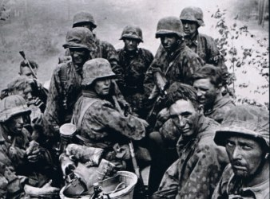
Фото немецких танков и солдат перед началом Курской битвы

Slide 12
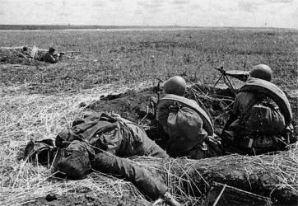
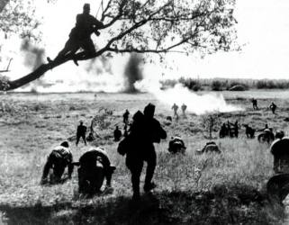
Фото битвы на Курской дуге (слева советские солдаты ведут бой из немецкого окопа, справа атака русских солдат)

Slide 13
Советское командование приняло решение провести оборонительное сражение, измотать войска неприятеля и нанести им поражение, нанеся в критический момент контрудары по наступающим. С этой целью на обоих фасах курского выступа была создана глубоко эшелонированная оборона. В общей сложности было создано 8 оборонительных рубежей. Средняя плотность минирования на направлении ожидаемых ударов противника составляла 1500 противотанковых и 1700 противопехотных мин на каждый километр фронта.

Slide 14
Курская оборонительная операция
Германское наступление началось утром 5 июля 1943 года. Поскольку советскому командованию было точно известно время начала операции — 3 часа ночи (немецкая армия воевала по Берлинскому времени — в переводе на московское 5 часов утра), в 22:30 и в 2:20 по московскому времени силами двух фронтов была проведена контрартподготовка количеством боеприпасов 0.25 боекомплекта.

Slide 15
В немецких докладах отмечены значительные повреждения линий связи и незначительные потери в живой силе. Также был произведен неудачный авиационный налет силами 2-й и 17-й воздушных армий (более 400 штурмовиков и истребителей) на Харьковский и Белгородский аэроузлы противника.

Slide 16
Сражение под Прохоровкой
12 июля в районе Прохоровки произошел крупнейший в истории встречный танковый бой. С немецкой стороны в нем участвовала «1-я дивизия СС «Лейбштандарте-СС Адольф Гитлер» имевшая около 200 танков,. в том числе 13 «Тигров" и ни одной «Пантеры". С советской стороны в сражении участвовала 5-я танковая армия П. Ротмистрова, насчитывавшая около 800 танков. После нанесения массированного авиаудара сражение с обеих сторон перешло в активную его фазу и продолжалось до конца дня.

Slide 17
К исходу 12 июля сражение завершилось с неясными результатами, чтобы возобновиться днем 13 и 14 июля. После сражения немецкие войска не смогли продвинуться вперед, несмотря на то, что потери советской танковой армии, вызванные тактическими ошибками ее командования, были намного больше.

Slide 18
Продвинувшись за 5-12 июля на 35 километров, войска Манштейна вынуждены были, протоптавшись на достигнутых рубежах три дня в тщетных попытках взломать советскую оборону, начать отвод войск с захваченного "плацдарма". В ходе сражения наступил перелом. Перешедшие 23 июля в наступление советские войска отбросили немецкие армии на юге Курской дуги на исходные позиции.

Slide 19
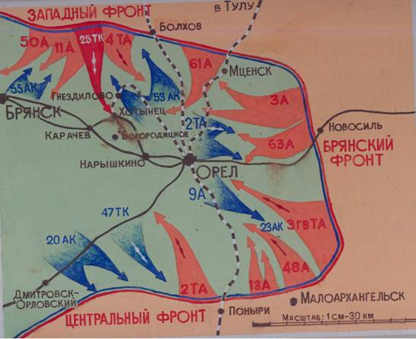
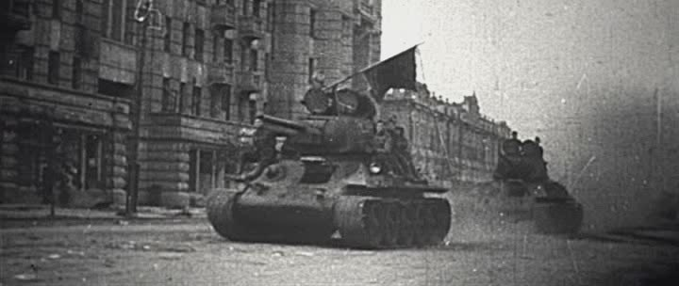
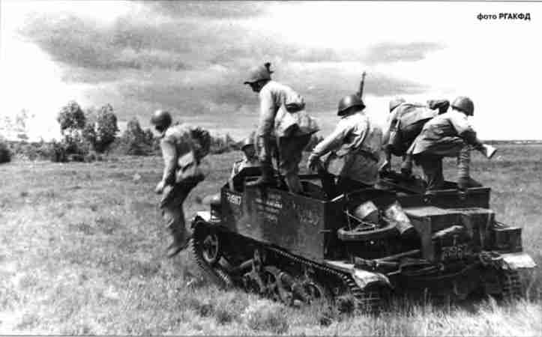
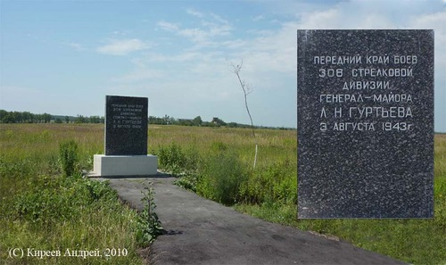
Орловская наступательная операция (операция «Кутузов»)
5 августа в 05-45 советские войска полностью освободили Орёл

Slide 20
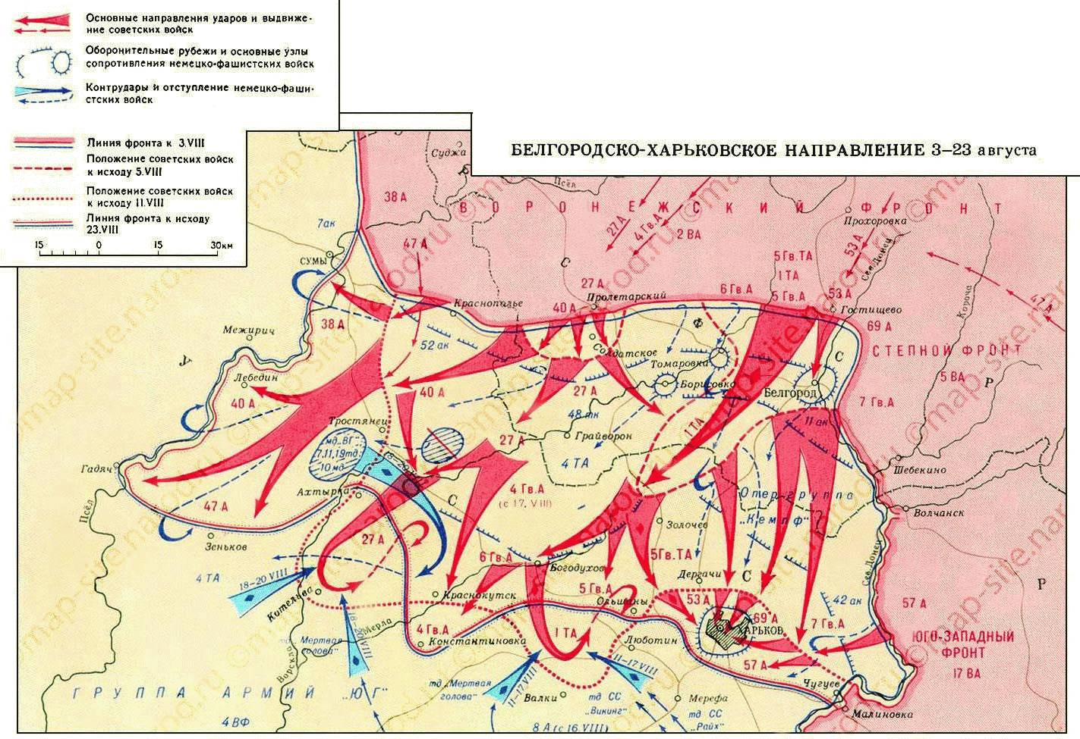
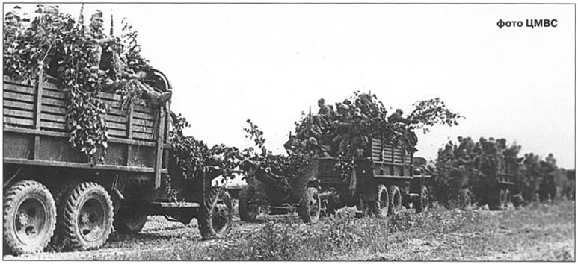
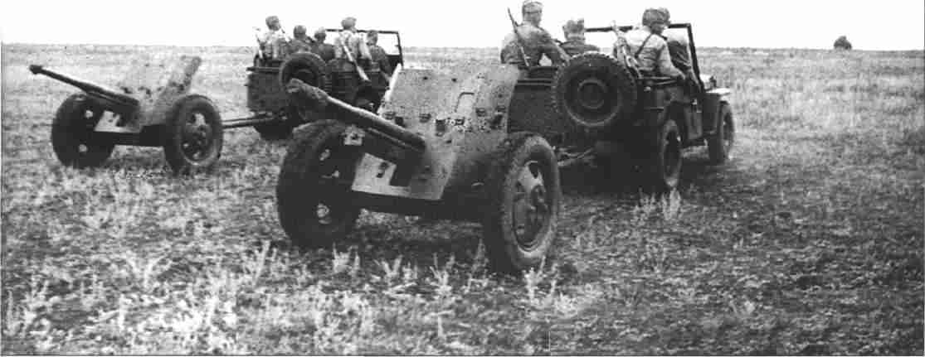
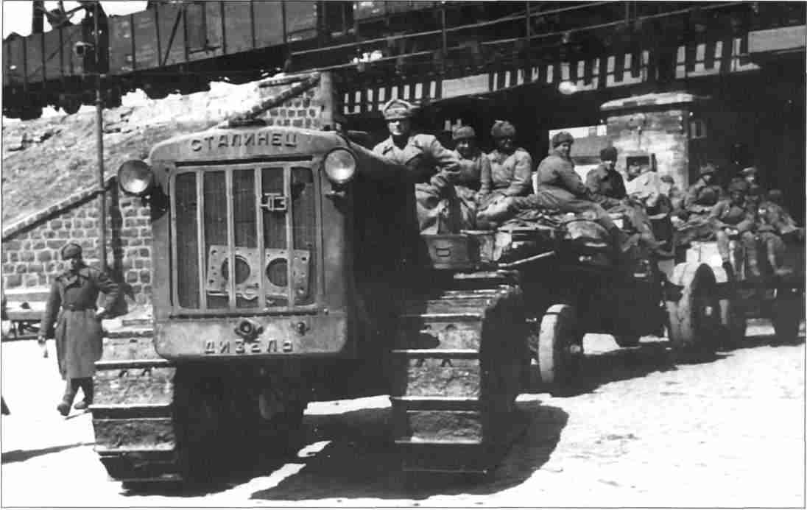
Блгородско-Харьковская наступательная операция (операция «Румянцев»)
5 августа примерно в 18-00 был освобождён Белгород,
7 августа — Богодухов.
23 августа овладели Харьковом.

Slide 21
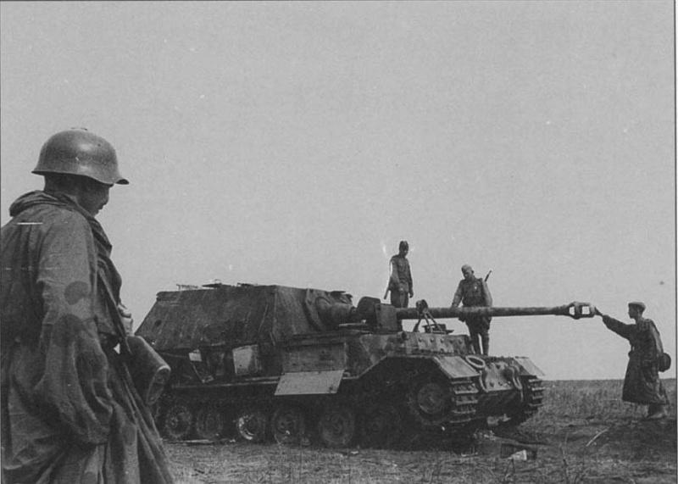
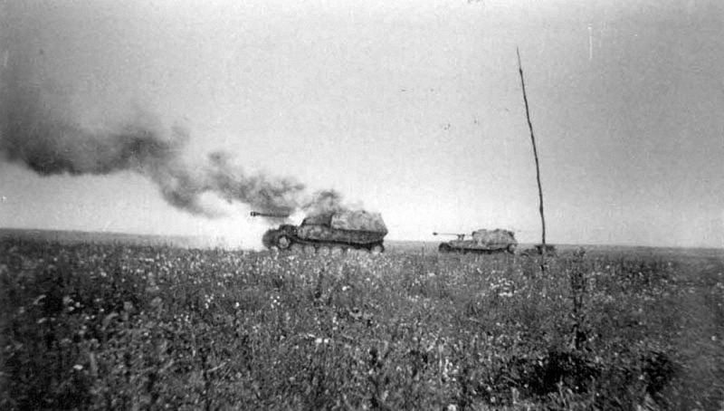
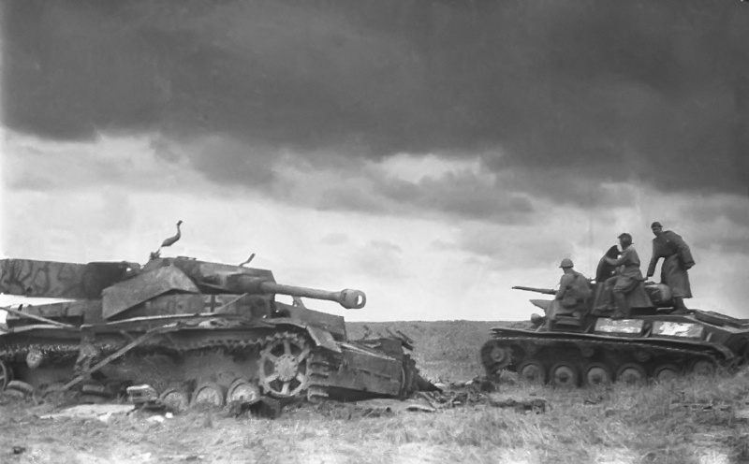
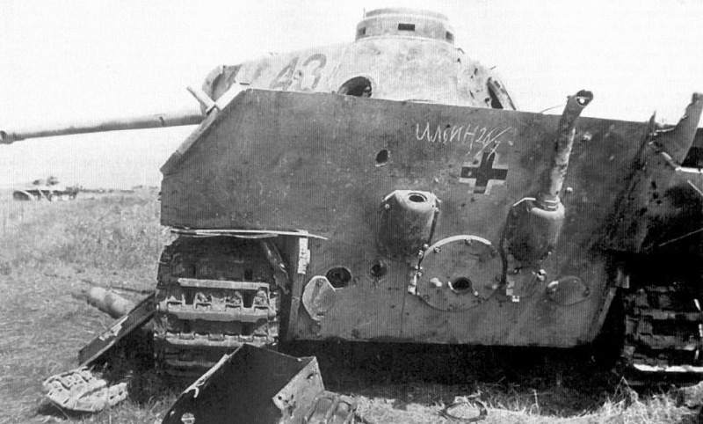
На фото русские солдаты осматривают подбитую немецкую САУ
Фото русских пехотинцев на фоне подбитого немецкого танка "тигр"
Курская битва. Фото величайшего танкового сражения
Фото подбитых немецких САУ
Фото русского танка на фоне подбитого "тигра"
Фото подбитого немецкого танка. Работа Ильина (надпись
На фото русские офицеры танкисты осматривают пробоины у "тигра"

Slide 22
5 августа в Москве был дан первый за всю войну салют. Из приказа Верховного главнокомандующего от 5 августа 1943 года: «Сегодня, 5 августа, в 24 часа столица нашей Родины Москва будет салютовать нашим доблестным войскам, освободившим Орёл и Белгород, двенадцатью артиллерийскими залпами из ста двадцати орудий. Вечная слава героям, павшим в борьбе за свободу нашей Родины! Смерть немецким оккупантам!»

Slide 23
Курская битва. Итоги.
Операция «Цитадель» показала миру, что гитлеровская Германия больше не способна вести агрессию. Переломный момент Второй мировой войны , по утверждению абсолютно всех историков и военных специалистов, наступил именно на Курской Дуге. Недооценить значение Курской битвы сложно.

Slide 24
Пока на восточном фронте немецкие войска несли огромные потери, восполнять их приходилось, перебрасывая резервы с других частей покоренной Европы. Не удивительно, что англо-американская высадка в Италии совпала с Курской битвой. Теперь война пришла и в западную Европу.

Slide 25
Всего шесть дней просуществовала операция «Цитадель», шесть дней немецкие части пытались продвигаться вперед, и все эти шесть дней стойкость и мужество простого советского солдата срывала все планы врага.

Slide 26
12 июля Курская дуга обрела нового, полноценного хозяина. Войска двух советских фронтов, Брянского и Западного начали наступательную операцию на немецкие позиции. Эту дату можно принимать за начало конца третьего Рейха. С этого дня и до самого окончания войны германское оружие больше не познало радость побед. Теперь советской армией велась война наступательная, война освободительная.

Slide 27
В ходе наступления были освобождены города: Орел, Белгород, Харьков. Немецкие попытки контратаковать не имели никакого успеха. Уже не сила оружия определяла исход войны, а ее духовность, ее предназначение. Советские герои освобождали свою землю, и ничего не могло остановить эту силу, казалось, сама земля помогает солдатам, идти и идти, освобождая город за городом, селение за селением. 49 дней и ночей шла ожесточенная битва на Курской дуге, и в это время полностью определилось будущее каждого из нас.

Slide 28
Фельдмаршал Эрих фон Манштейн, разрабатывавший операцию «Цитадель» и проводивший ее, впоследствии так отзывался о ней:
«Она была последней попыткой сохранить нашу инициативу на Востоке. С ее неудачей, равнозначной провалу, инициатива окончательно перешла к советской стороне. Поэтому операция «Цитадель» является решающим, поворотным пунктом в войне на Восточном фронте»

Slide 29
Потери сторон в Курской битве
Дорогой ценой обошлась победа в Курской битве советским войскам. Они потеряли свыше 860 тыс. человек, более 6 тыс. танков и САУ, 5,2 тыс. орудий и минометов, свыше 1,6 тыс. самолетов.
В кровопролитных боях враг понес огромные потери. Престижу немецкого оружия был нанесен непоправимый урон. Разгрому подверглись 30 немецких дивизий, в том числе 7 танковых. Общие потери Вермахта составили более 500 тыс. солдат и офицеров, до 1,5 тыс. танков, 3 тыс. орудий и более 3,5 тыс. самолетов.
Потери
СССР | Германия
863 303 убитых, раненых или пленных 1500 танков 1637 самолётов | более 500 000 убитых, раненых или пленных 1000—1200 танков свыше 3700 самолётов

Slide 30
Фото убитого немецкого солдата
На фото убитый член экипажа немецкой САУ
Курская дуга. Фото русских пехотинцев идущих в бой под прикрытием танка
На фото подбитая САУ от прямого попадания бомбы сброшенной с самолета
Фото подбитого "тигра"

Slide 31
Курская дуга Броня в броню, рвануло в небо пламя! И дрогнула былинная земля!.. Горели танки жаркими кострами, И были дымом застланы поля. …Всего два слова – Курская дуга. Как много это значит для солдата! Жила России гневная душа В бессмертной битве Н–ского квадрата. Леонид Кузубов,
сын полка 6-й гвардейской армии, разведчик

Slide 32
Битва под Курском. Работой доволен! Лицо героя!

Slide 33
Их подвиг мя не забудем никогда…

Slide 35
Источники
http://www.sgvavia.ru/forum/10-1867-3
http://filessystem.ru
http://www.prikol.ru/2010/01/31/dioramy-srazhenij-velikoj-otechestvennoj-vojny-10-kartin/
http://picfun.ru/interes/90-nemnogo-dioram-o-velikojj.html
http://tanks.vildan-clinic.ru/prezentaciya-tank-t-34.php
http://vecherniy.kharkov.ua/news/12868/
http://www.dipkurier.ru/dip76/kursk.htm
wikipedia.org
http://traditio-ru.org/wiki
http://www.russlav.ru/aktualno/kurskaya-bitva.html
http://domnakorolewa.ucoz.ru/news/2010-2-23
http://www.splav.ru/newforum/index.php?/topic/2984-
http://stihidl.ru/poem/26198/

